Slide 1
Инструкция по настройке профиля личного кабинета «Я-учитель» в ГИС Образования Югры

Slide 2
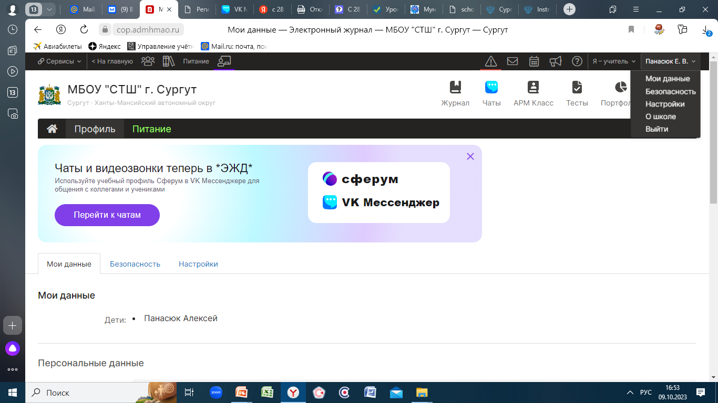
1. Зайти в личный кабинет «Я-учитель»

Slide 3
2. Выбрать радел «Профиль»

Slide 4
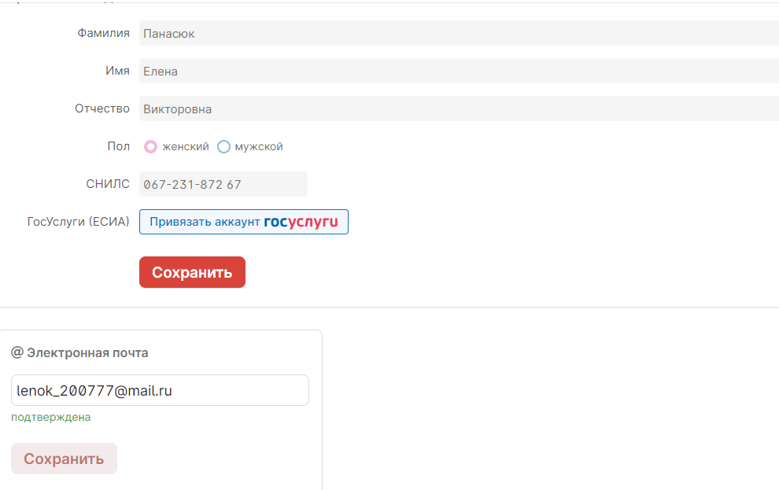
3. В разделе «Профиль» во вкладке «Мои данные» указать адрес электронной почты сохранить

Slide 5
4. Перейти во вкладку «Настройки « и выбрать дублировать сообщения Электронного журнала на электронную почту и отмечать сообщение прочитанным при его открытии на электронной почте

